Slide 1
Fundo de Desenvolvimento da Infraestrutura
Regional Sustentável
FDIRS
CIRS – Búzios - RJ
8 de outubrobro de 2025

Slide 2



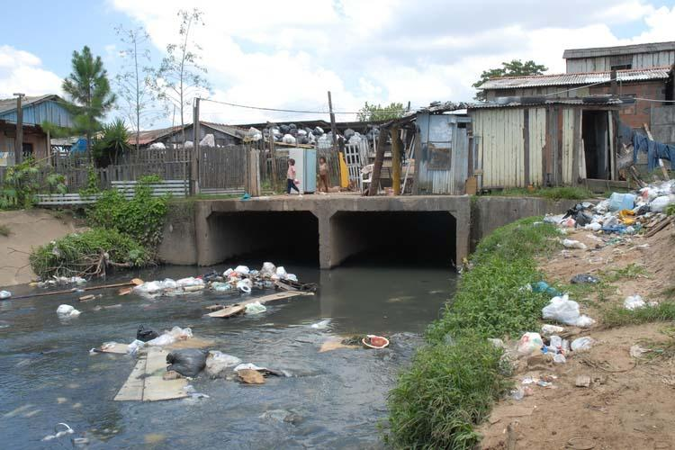


Contexto
De acordo com dados do Instituto de Pesquisa Econômica Aplicada (IPEA), o investimento público em infraestrutura como proporção do Produto Interno Bruto (PIB) caiu de 2,68% em 2010 para 1,17% em 2021, percentuais inferiores aos recomendados pelo Banco Mundial, que é de cerca de 5%.
Redução do Investimento Público em Infraestrutura
Alta demanda de Projetos
Falta de recursos para estruturação
Carência de Pessoal técnico qualificado
Baixa qualidade de projetos apresentados e aceitos
Demora ou descontinuidade nas estruturações
Alto risco para particulares em PMIs e MIP
?

Slide 3




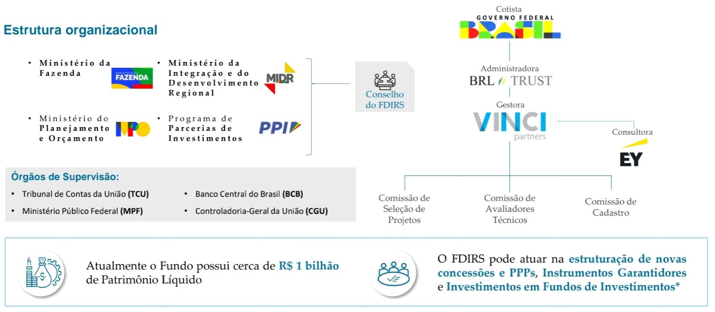







FDIRS
União autorizada a participar como cotista no limite de R$ 11 bi.
Fundo de natureza privada
Patrimônio de R$ 1 bi separado dos cotistas e da administradora
Regime de cotas
adquiridas e integralizadas por pessoas físicas e jurídicas de direito público e privado
Administradora do fundo
selecionada por meio de chamamento público
Cobertura de riscos com instrumentos garantidores
Possibilidade de contratação pelos entes federativos por dispensa de licitação
Apoio à Estruturação de Concessões e PPPs de infraestrutura
Participação em fundos de investimento regulados pela CVM

Slide 4
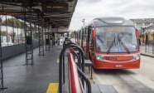
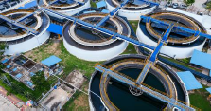

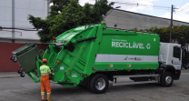
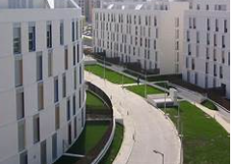

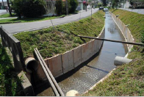
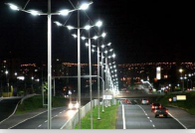
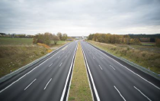
Setores prioritários
Água e
Saneamento
Mobilidade
Urbana
Infra social,
Educação e
Saúde
Limpeza e
Manejo de
RSU
Habitação
Irrigação,
Parques e
Florestas
Drenagem e
Manejo de
Águas
Estradas e
Rodovias
Iluminação
Pública e
Cidades
Inteligentes
Outros setores também poderão ser alvo do FDIRS, selecionados por meio de atribuição de pontuação, conforme política de investimentos.

Slide 5




Funcionamento do FDIRS
Foco: atendimento aos entes subnacionais → infraestruturas e serviços públicos de qualidade para população. Qualquer ente ou consórcio de entes pode contratar a estruturação de seus projetos por dispensa de licitação.
Ente contrata a Administradora do FDIRS por dispensa de licitação
Realiza-se a licitação para concessão do serviço público → assinatura do contrato de concessão
O concessionário reembolsa e remunera o FDIRS pela estruturação do projeto
A Administradora estrutura o projeto com recursos do FDIRS, incluindo o edital e procedimentos para a licitação

Slide 6

Acesso ao FDIRS
Sistema Parcerias Brasil
Sistema criado para apoiar o ente subnacional na formalização de projetos de parcerias;
Utilidade para consórcios, Estados, Municípios, União e Estruturadores;
Confere documentação e orienta o ente interessado sobre documentação, procedimentos, capacitação.
Endereço eletrônico: https://sep.mdr.gov.br/#/login
Mais Informações sobre o FDIRS
Na página do Ministério da Integração e do Desenvolvimento Regional:

Slide 7



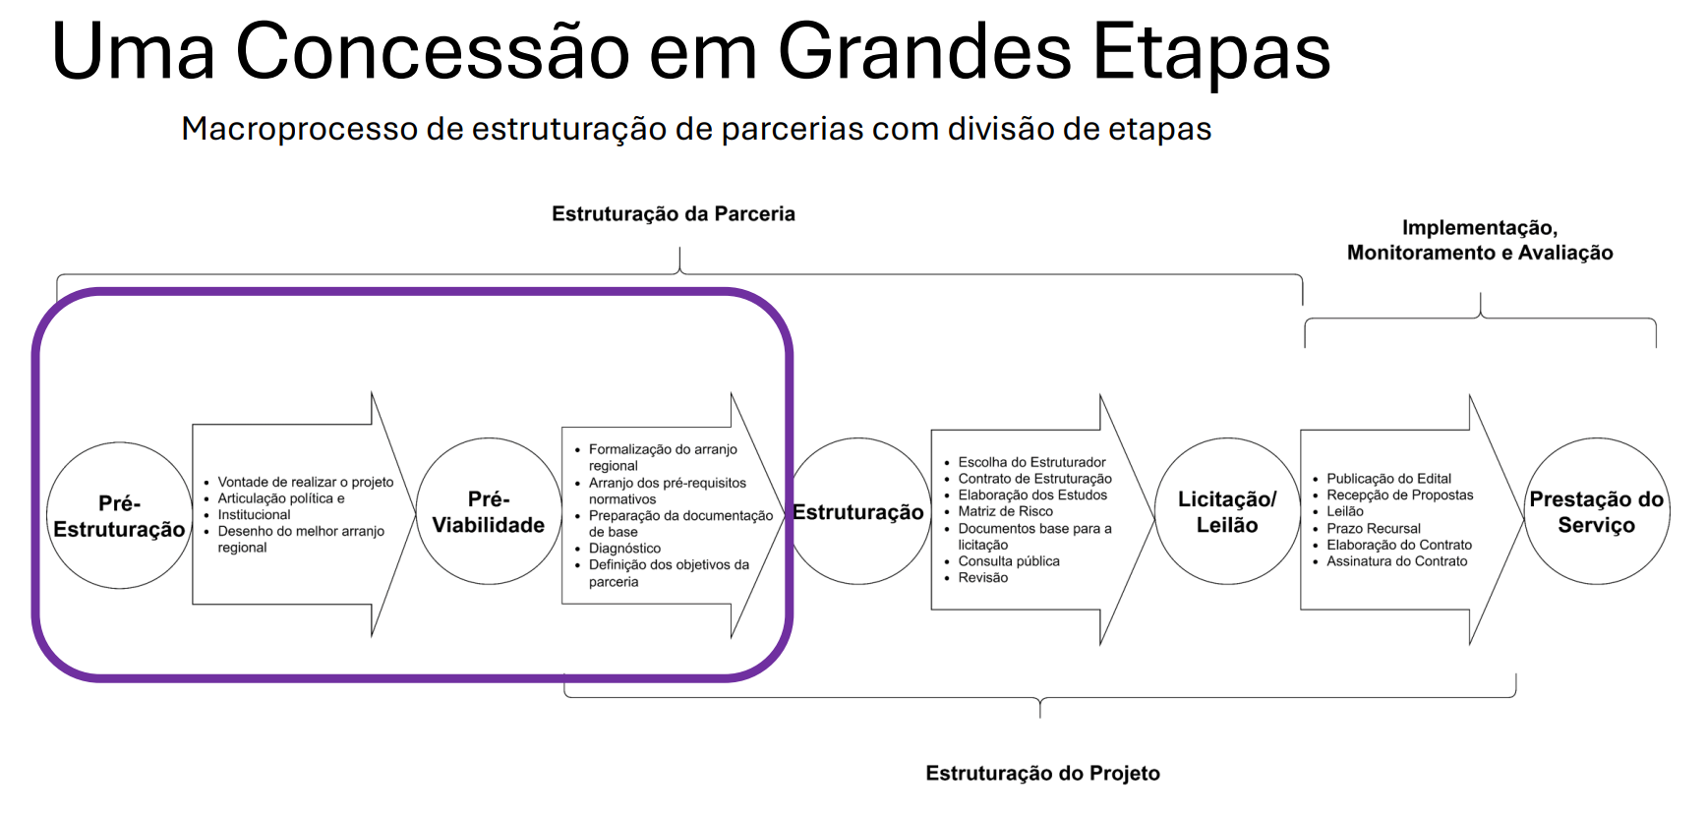
Macro - FDIRS

Slide 8
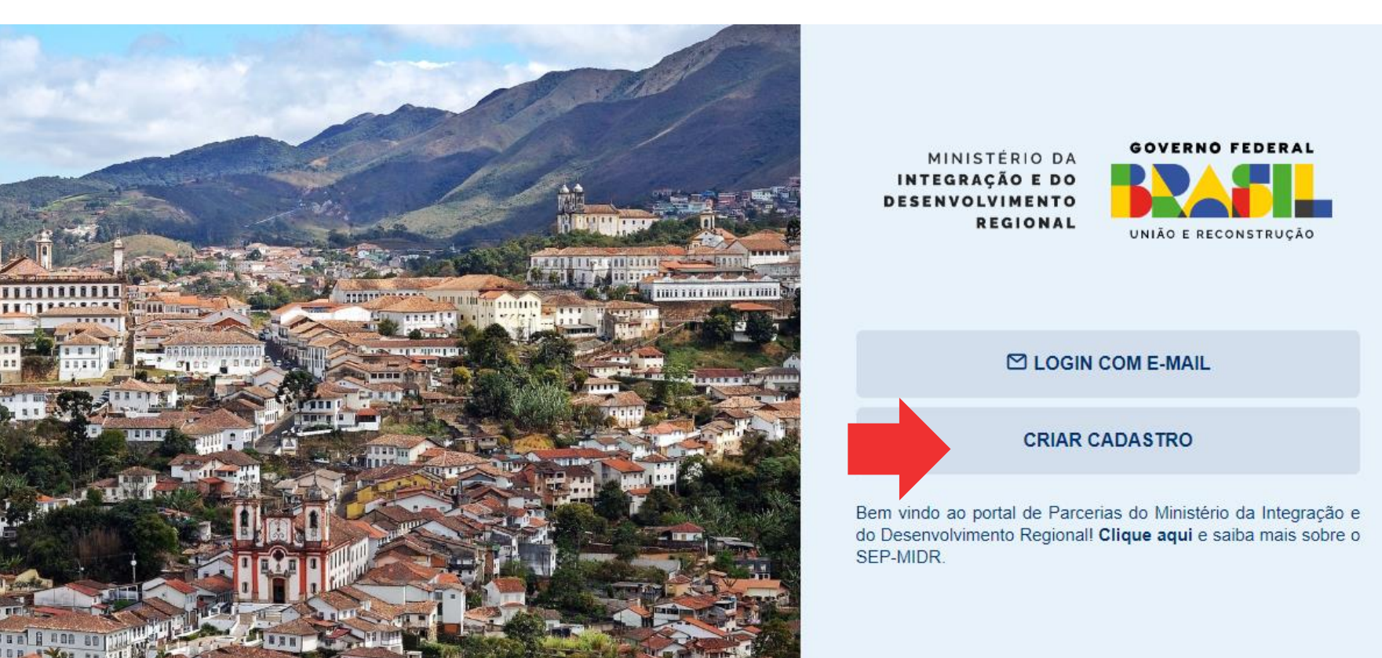
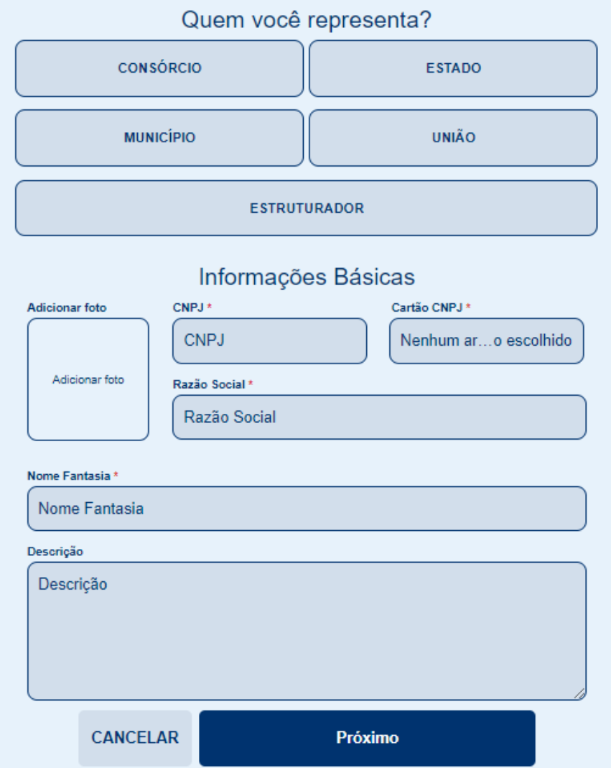
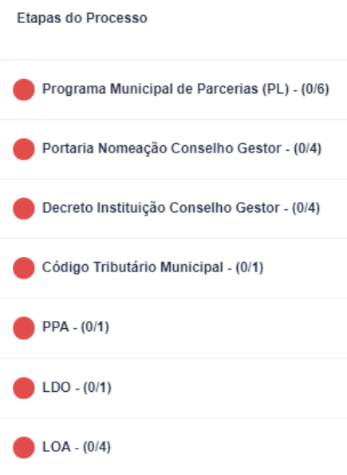
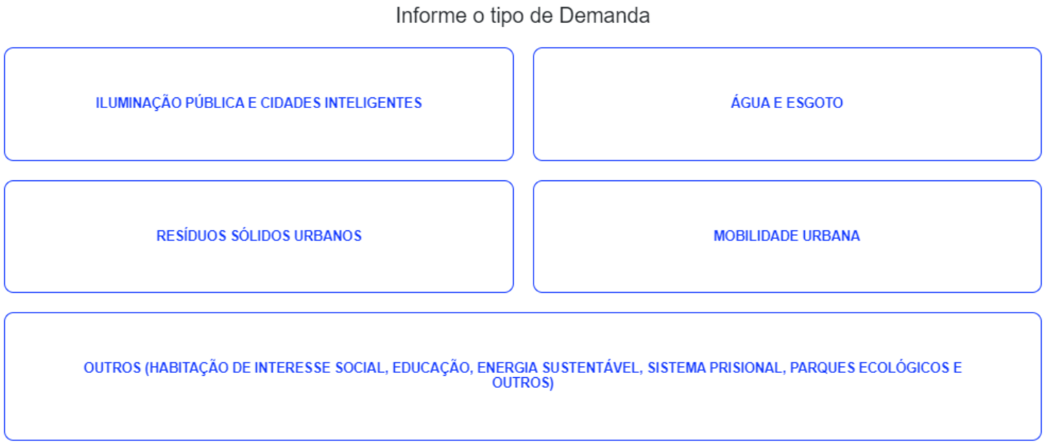
Parcerias Brasil
Parcerias Brasil: https://sep.mdr.gov.br/#/login

Slide 9


